Slide 1


Разработка пробиотиков, обогащающих пищевые продукты
Лидер – Кваша Валерия

Slide 2
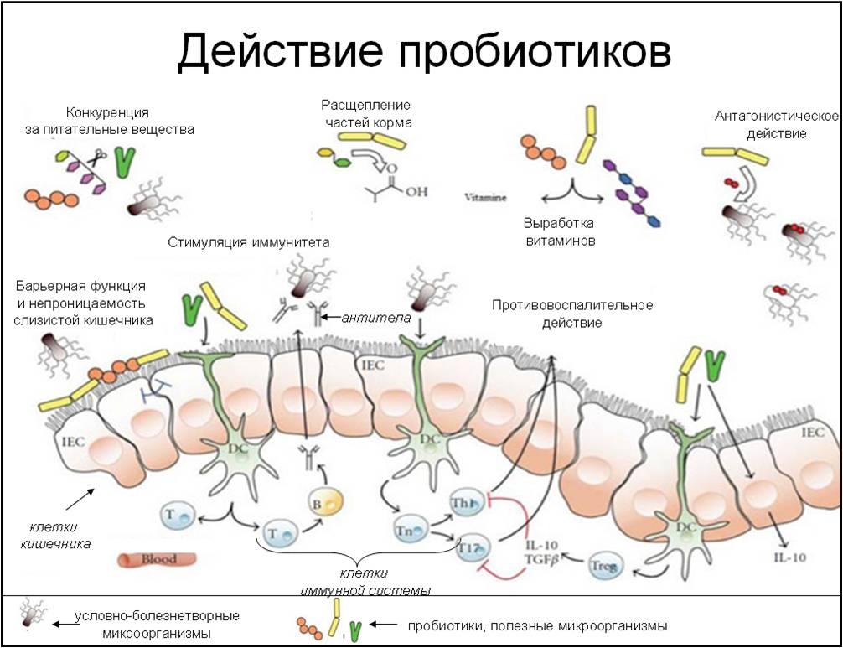
Описание стартап - проекта
Данное исследование посвящено разработке пробиотиков, предназначенных для обогащения пищевых продуктов. Пробиотики представляют собой микроорганизмы, которые благоприятно влияют на здоровье человека, особенно на состояние микробиоты кишечника. Целью данного исследования является создание эффективных и безопасных пробиотических добавок, которые могут быть легко внедрены в широкий спектр пищевых продуктов, включая йогурты, соки, хлеб и другие. В рамках работы рассматриваются методы разработки пробиотиков, оценка их влияния на здоровье человека, технологии внедрения в пищевые продукты, а также аспекты безопасности и стабильности пробиотических культур в различных условиях хранения и употребления. Результаты этого исследования могут иметь значительное значение для разработки новых функциональных продуктов, способствующих поддержанию здоровья человека.
2

Slide 3





Как работает стартап – проект (бизнес – модель)
1. Исследование и разработка
2. Партнерство с поставщиками насекомых
3. Производство и процесс переработки
4. Маркетинг и продажи
5. Распространение
3

Slide 4

Целевая аудитория (потенциальные заказчики)
Взрослое население, заботящееся о здоровье: Люди всех возрастов, интересующиеся поддержанием здоровья пищеварительной системы и улучшением общего благополучия через употребление продуктов с пробиотиками.
Спортсмены и активные люди: Люди, ведущие активный образ жизни, интересующиеся продуктами, которые могут помочь в восстановлении микрофлоры и улучшении пищеварения после физических нагрузок.
Родители младенцев и детей: Родители, которые заинтересованы в продуктах, способствующих формированию здоровой микрофлоры у младенцев и детей для поддержания их здоровья.
Люди, страдающие от пищеварительных проблем: Люди с пищеварительными проблемами, такими как синдром раздраженного кишечника (IBS), желудочно-кишечные расстройства, ищущие продукты, способные улучшить состояние.
Пожилые люди: Люди старшего возраста, которые ищут способы укрепления своего иммунитета и улучшения пищеварения для поддержания здоровья.
Функциональные продукты для всех: Потребители, которые просто заинтересованы в интеграции здоровых и функциональных продуктов в свой ежедневный рацион.
Профессиональные учреждения и фармацевтические компании: Врачи, диетологи, аптеки и фармацевтические компании, которые могут быть заинтересованы в использовании пробиотиков в качестве дополнительных терапевтических средств или рекомендаций.
4

Slide 5


Решение
Разработка продуктов с пробиотиками может быть нацелена на удовлетворение потребностей и требований различных групп потребителей, обеспечивая разнообразие продукции и адаптированные решения для разных категорий потребителей.
5

Slide 6

1
Конкуренты
Danone/Dannon: Компания известна своими молочными продуктами, такими как йогурты и кефир, обогащенные пробиотиками.
Yakult: Производитель напитков с высокой концентрацией пробиотических бактерий.
Nestlé: Крупный международный производитель пищевых продуктов, который также выпускает продукты, содержащие пробиотики, включая йогурты.
General Mills: Одна из крупнейших компаний, предлагающая широкий ассортимент продуктов питания, включая йогурты с добавлением пробиотиков.
Probi AB: Шведская компания, специализирующаяся на производстве и поставке пробиотических ингредиентов для пищевой промышленности.
Chr. Hansen: Мировой лидер в области биотехнологий, производитель пробиотических культур для использования в пищевых продуктах.
Kerry Group: Компания, предоставляющая широкий спектр ингредиентов для пищевой промышленности, включая пробиотики для функциональных пищевых продуктов.
2
3
4
6

Slide 7
Оценка рынка
  Промышленные производители: 125 000 000
TAM
SAM
  Средние производители:25 000 000
  ИП:3 000 000 руб.
7

Slide 8
Планы и запрос на инвестиции
Стартап-проект направлен на решение проблем через разработку инновационных продуктов с пробиотиками, которые будут соответствовать высоким стандартам качества, эффективности и будут доступны для широкого круга потребителей. Это позволит повысить осведомленность о пробиотиках, улучшить здоровье и общее благополучие клиентов, а также расширить рынок доступных продуктов для различных групп потребителей.
7

Slide 9
Календарный план реализации стартап - проекта
Наш календарный план включает следующие этапы:
Ноябрь 2023 - анализ рынка и конкурентов, разработка бизнес-плана
Декабрь 2023 - исследование и разработка технологии
Январь 2024 - проектирование производственной линии и запуск ее установки
Февраль 2024 - получение необходимых разрешений и сертификаций
Март 2024 - начало производства и создание продуктового портфеля
Апрель 2024 - запуск маркетинговой и рекламной кампании
Май 2024 - начало розничных и оптовых продаж
7

Slide 10

СПАСИБО!
КОНТАКТЫ
8-999-698-89-79

